Slide 1
УРАВНЕНИЕ ОКРУЖНОСТИ
Уравнение линии на плоскости
Уравнение окружности
Уравнение прямой

Slide 2
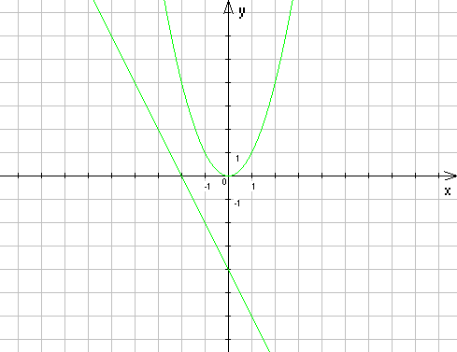
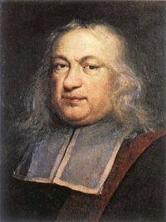
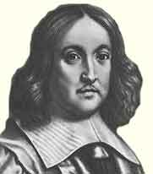
УРАВНЕНИЕ ЛИНИИ НА ПЛОСКОСТИ
Графики функции:
Создатели метод координат Пьер Ферма и Рене Декарт.

Slide 3
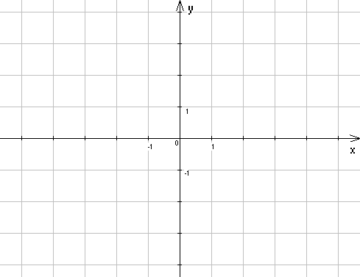
Опр1. Уравнение линии на плоскости.
Пусть на плоскости задана прямоугольная система координат Оху и дана некоторая линия L. Уравнение с двумя переменными х и у называется уравнением линии L, если этому уравнению удовлетворяют координаты любой точки линии L, и не удовлетворяют координаты никакой точки, не лежащей на этой линии.
Например, x = y² - уравнение линии L.

Slide 4
УРАВНЕНИЕ ОКРУЖНОСТИ
В прямоугольной системе координат уравнение окружности радиуса r с центром в точке С (x0, y0) имеет вид:
(x - x0)² + (y - y0)² = r ²
r
C y 0
x0

Slide 5
Задание № 1
Записать уравнение окружности с центром в точке А (5; -3) и радиусом 4.
Лежит ли точка N (1; -3) на окружности?
ОТВЕТЫ:
(x - 5)² + (y +3)² = 16
(1 - 5)² + (-3 + 3)² = 4² = 16, верное равенство, точка N лежит на окружности.

Slide 6
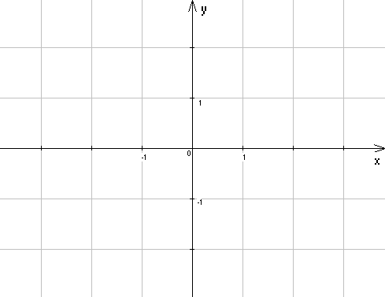
Задание № 2 По данным рисунка записать уравнение окружности.
x² + y² = 1 (x + 1)² + (y - 2)² = 1 (x + 2)² + y² = 1

